Slide 1

Министерство науки и высшего образования Российской Федерации Федеральное автономное образовательное учреждение высшего образования «ЮЖНЫЙ ФЕДЕРАЛЬНЫЙ УНИВЕРСИТЕТ» ИНСТИТУТ ВЫСОКИХ ТЕХНОЛОГИЙ И ПЬЕЗОТЕХНИКИ
Проектная работа
по направлению подготовки
09.03.03 «Прикладная информатика»
Образовательная программа «Современные методы разработки приложений»
“Сбор, предобработка и анализ данных о статистике игроков NBA”
По дисциплине
“Большие данные”
Выполнили:
студенты 3 курса
Головин Илья Николаевич
Соскин Артем Игоревич
г.Ростов-на-Дону
2024 г.

Slide 2
Цель работы
Цель данной работы заключается в сборе, предобработке и анализе данных о статистике игроков NBA. Основной задачей является прогнозирование игровых позиций баскетболистов с использованием методов линейной и логистической регрессий на основе их игровых статистик по сезонам.

Slide 3
Актуальность
Анализ статистики игроков NBA и прогнозирование их игровых позиций имеют большое значение для команд, тренеров и аналитиков. Это позволяет оптимизировать состав команды, планировать стратегии игры и развивать молодые таланты. В условиях высокого уровня конкуренции в NBA, точное предсказание позиций и ролей игроков на основе статистических данных помогает принимать более обоснованные решения, что повышает шансы на успех команды.

Slide 4
Гипотеза
Основная гипотеза работы заключается в том, что статистические показатели игроков NBA (например, количество очков, подборов, передач, перехватов и блок-шотов) могут быть использованы для точного прогнозирования их игровых позиций на площадке (например, разыгрывающий защитник, атакующий защитник, легкий форвард, тяжелый форвард или центровой) с помощью методов линейной и логистической регрессий.

Slide 5
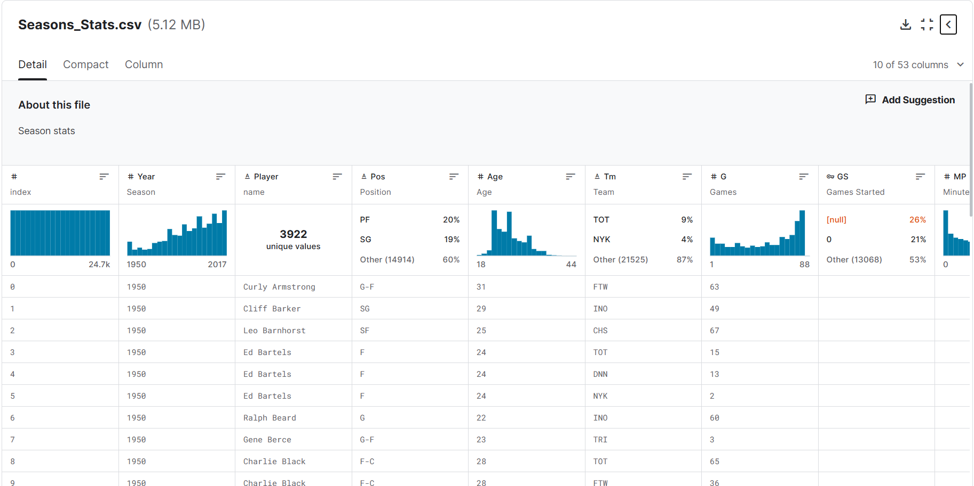
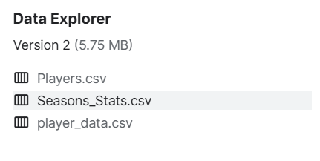
Описание датасета
Датасет представляет собой совокупную индивидуальную статистику за 67 сезонов в НБА. От базовых показателей результативности, таких как очки, передачи, подборы и т.д., до более продвинутых функций.

Slide 6
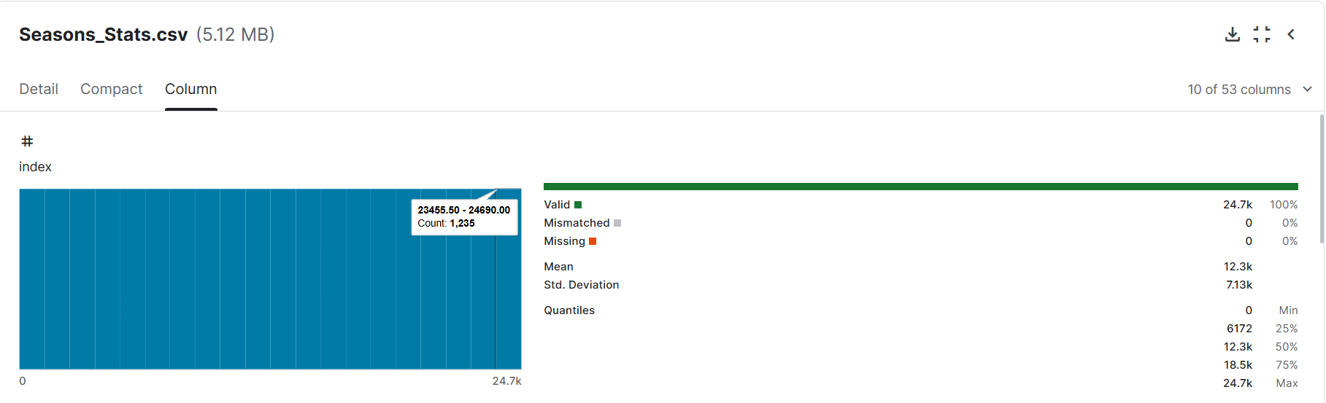
Датасет содержит 53 столбца и 24690 строк со статистиками баскетболистов за период 1950 г. - 2017 г.
Источник: https://www.kaggle.com/datasets/drgilermo/nba-players-stats/data Автор датасета: OMRI GOLDSTEIN
Данные в датасете были взяты с сайта https://www.basketball-reference.com/

Slide 7



Ход работы
В ходе работы мы использовали следующие инструменты для выполнения поставленной цели:
- PySpark для более эффективной обработки больших объемов данных.
Виртуальная среда Jupyter Notebook.
Matplotlib для визуализации данных.

Slide 8
Для решения поставленных задач мы обрабатывали следующие столбцы в таблице Seasons_Stats, для более корректной обработки данных:
"Year" - год,
"Age" – возраст игрока,
"G" - игры,
"TS%" – процент бросков команды,
"ORB%" – процент подборов мяча,
"DRB%" – дриблинг или владение,
"TRB%" – процент общего количества подборов мячей,
"AST%" – процент ассистов (помощи),
"STL%" – процент отбора мяча,
"BLK%" - процент заблокированных бросков,
"TOV%" – процент потерь,
"USG%" – процент командных приемов игрока,
"FG%" – процент бросков в корзину,
"3P%" – процент трехочковых бросков,
"2P%" – процент двухочковых бросков,
"eFG%" – процент результативных забитых очков на поле,
"FT%" – процент штрафных бросков,
"PF" – личные фолы (нарушения),
"PTS" – очки.

Slide 9
Вводная по позициям баскетболистов
Point Guard [PG] – Разыгрывающий Защитник.
Shooting Guard [SG] – Атакующий Защитник.
Small Forward [SF] – Лёгкий форвард.
Power Forward [PF] – Тяжёлый/мощный форвард.
Center [C] – Центровой.

Slide 10
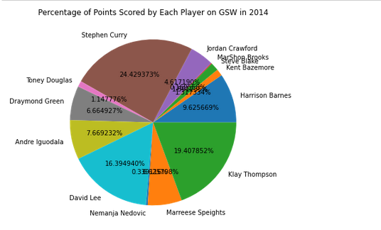
Визуализация процента очков каждого игрока в команде ГСВ в 2014 году

Slide 11
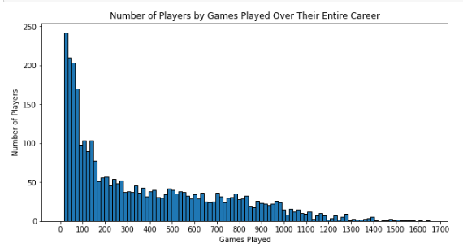
Количество игроков по сумме сыгранных матчей за всю карьеру

Slide 12
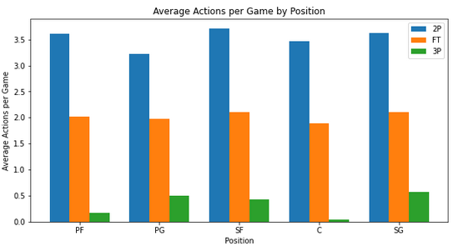
Cреднее количество действий за игру в разбивке по позициям

Slide 13
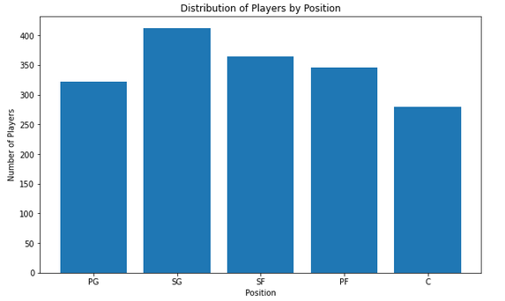
Распределение игроков по позициям

Slide 14
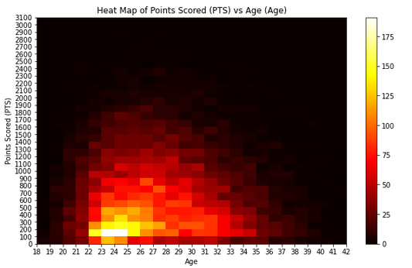
Тепловая карта заброшенных очков в зависимости от возраста

Slide 15
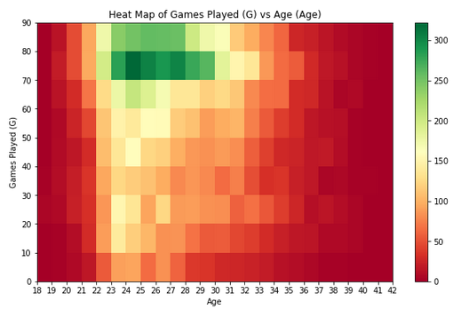
Тепловая карта сыгранных матчей в зависимости от возраста

Slide 16
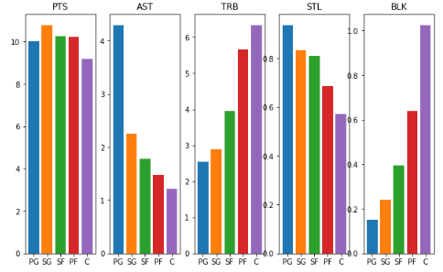
Основные показатели каждой позиции за одну игру
Где: PTS – очки
AST – передачи TRB – подборы STL – перехваты
BLK – блокированные броски

Slide 17
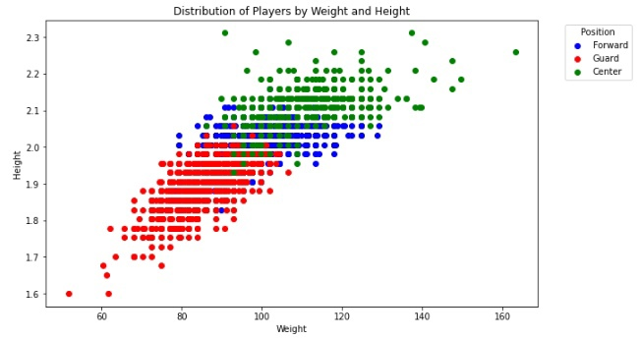
Распределение позиций игроков по весу и росту.

Slide 18
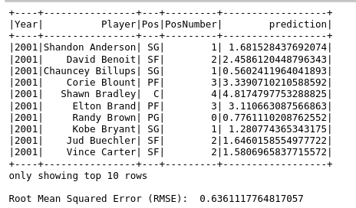
Линейная регрессия Предполагаемая позиция игрока в зависимости от его статистики

Slide 19
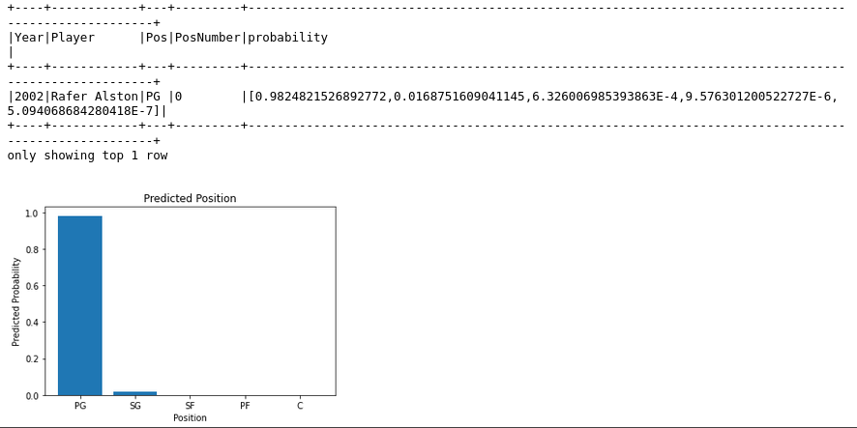
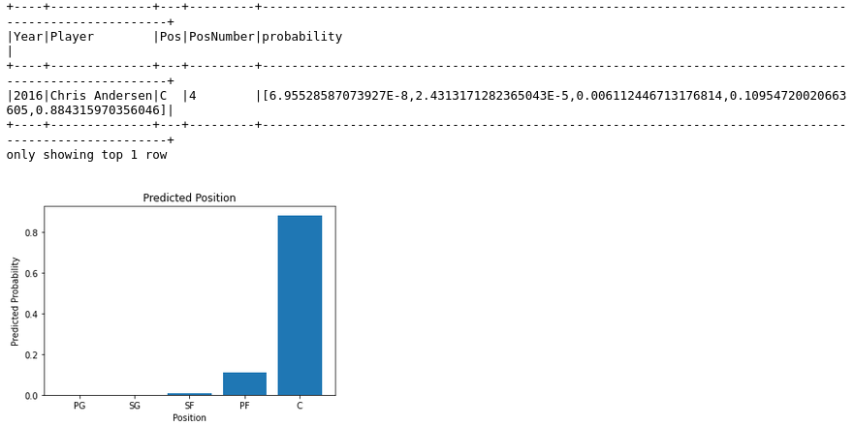
Логистическая регрессия Вероятность занимаемой позиции игрока в зависимости от его статистики

Slide 20
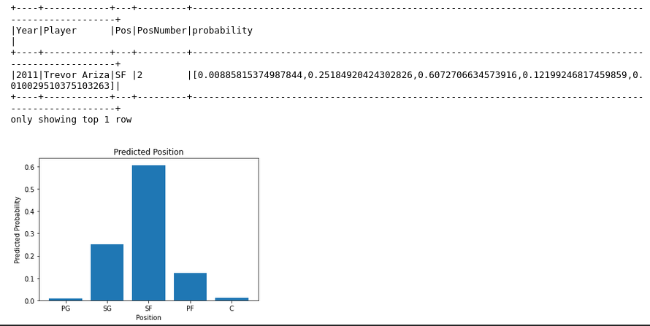

Slide 21
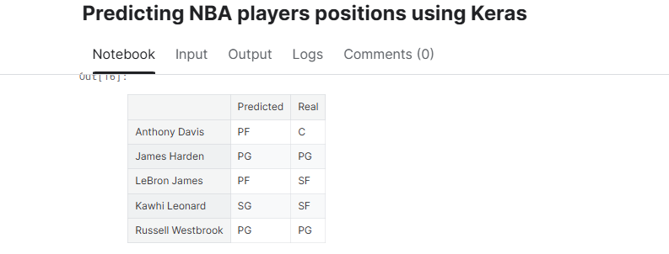
Сравнение с решениями других пользователей
По взятому датасету было найдено единственное решение на Kaggle https://www.kaggle.com/code/juanignaciogil/predicting-nba-players-positions-using-keras
Но в данном решении используется библиотека Keras (для машинного обучения).

Slide 22
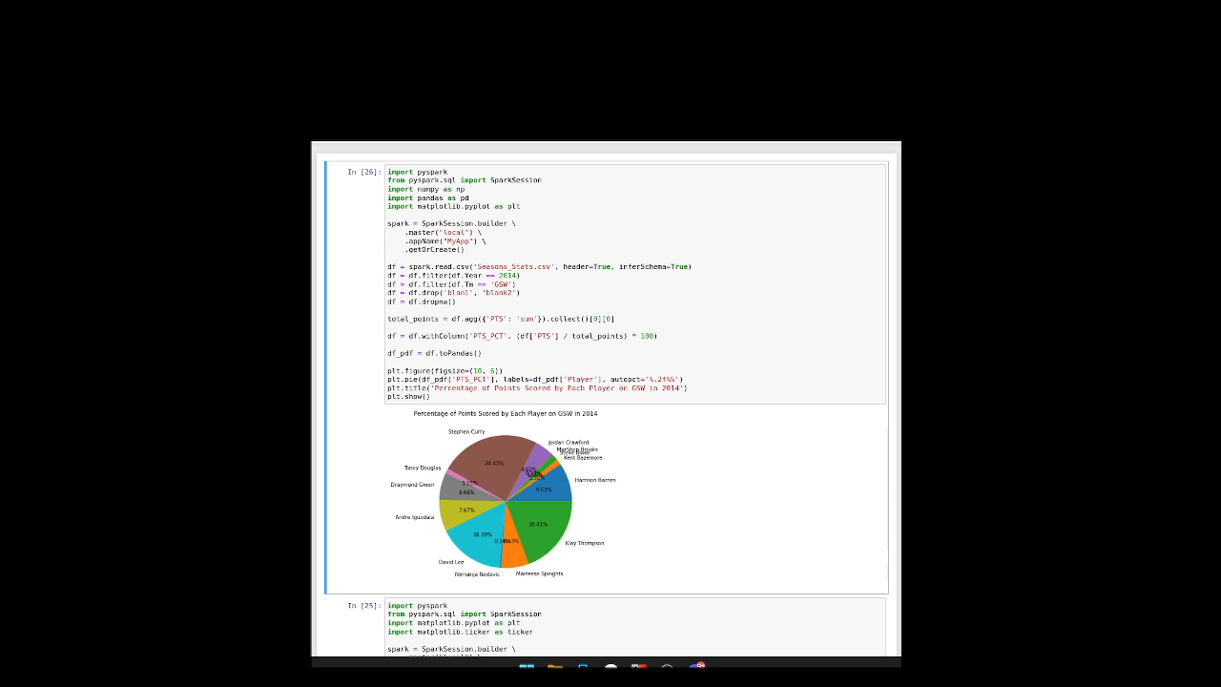

Slide 23
Вывод
В ходе выполнения работы были собраны и предобработаны данные о статистике игроков NBA, проведен анализ и построены модели линейной и логистической регрессий для прогнозирования игровых позиций.
Гипотеза о том, что игровые статистики могут быть использованы для точного прогнозирования позиций баскетболистов, была подтверждена. Модели хоть и показали высокую точность предсказаний, однако сложно предсказать конкретную позицию между разными нападающими (легкий и тяжелый) или защитниками (разыгрывающий и атакующий).

